Slide 1

다섯 개의 탑
가장 높고 멋진 탑을 만드세요

Slide 2
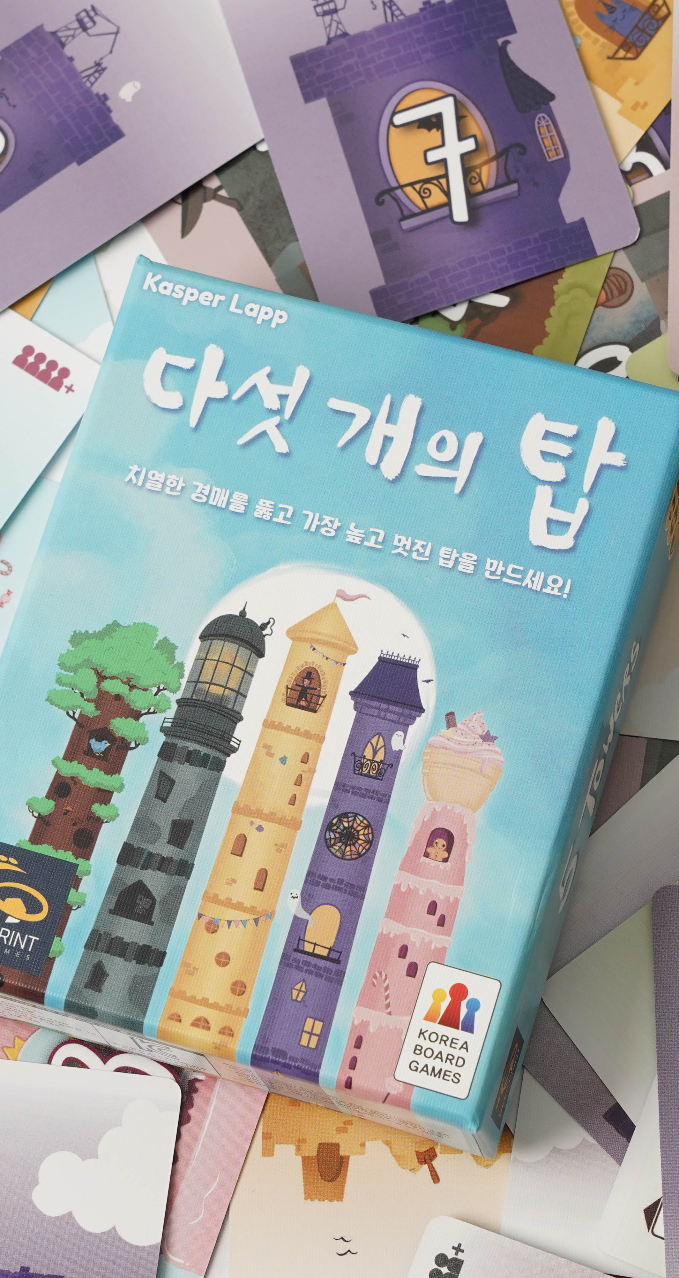
2023년 주목할 신작 게임
게임소개
7세 이상
2~5명
전 세계 최고의 보드게임 축제 ‘에센 슈필＇에는 매년 신작을 평가하는 ‘페어플레이 차트＇가 게재됩니다.
다섯 개의 탑은 23년 에센에서 첫날 1위, 최종 4위를 거두며 높은 평가를 받은 게임입니다.
15~30분

Slide 3
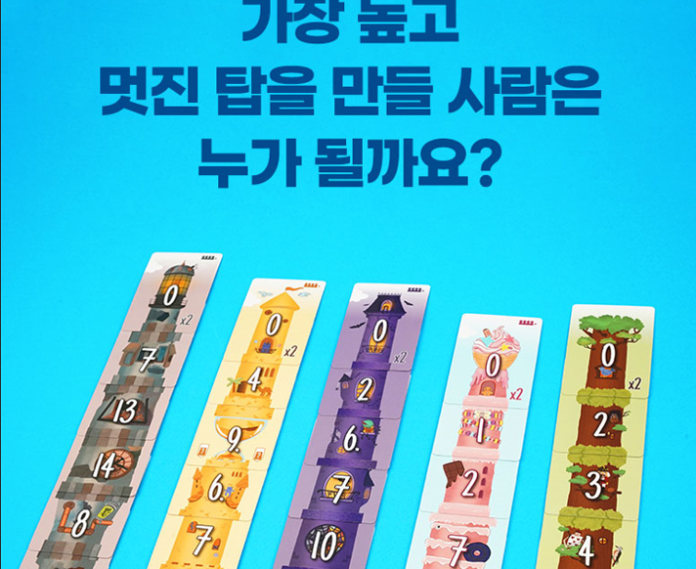
가장 높고 멋진 탑을 만드세요
게임목표
여러 탑을 높게 지을 수록 더 많은 점수를 얻을 수 있어요!

Slide 4
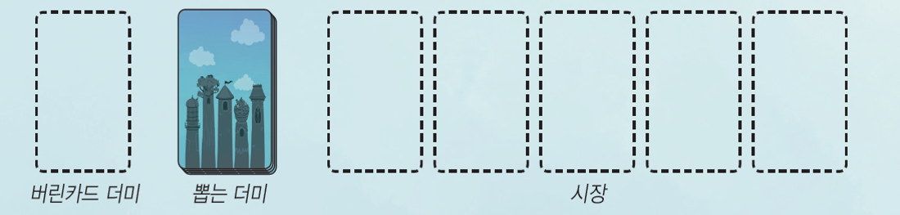
인원 수에 따라 카드를 준비하세요
게임준비
- 2~3인 게임 : 사람 기호가 그려진 카드 30장을 빼고 80장만 사용.
- 4~5인 게임 : 카드 전부 사용.
뽑는 더미 근처에 버린 카드 더미와 시장을 위한 공간을 확보해둡니다.

Slide 5
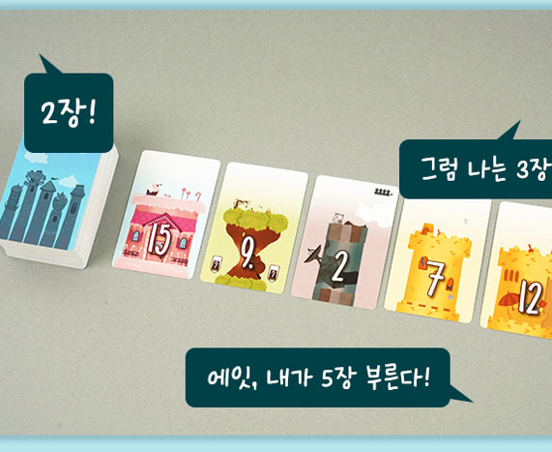
1. 경매 단계
게임방법
-순서대로 시장에서 몇 장 가져올지 선언.
-앞 사람보다 더 높은 숫자를 선언하거나 패스해야 합니다.
-모두가 경매에 참여해 장수를 부르거나 패스를 선언한 경우, 또는 누군가 5장을 부른 경우 경매 끝.
-가장 높은 장수를 부른 사람은, 자기가 부른 장수만큼 카드를 골라서 가져옵니다.

Slide 6
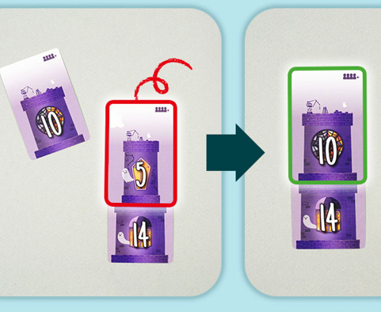
2. 건설 단계
게임방법
-탑을 건설하기 전에, 내 모든 탑 중 딱 한 곳에서 가장 위에 놓인 카드 한 장을 허물어도 됩니다. 이렇게 허문 카드는 종료시 감점이 되므로 따로 모아둡니다.
- 숫자 0이 적힌 탑 꼭대기 카드는 허물 수 없습니다.
-손에 든 모든 카드를 원하는 순서로 건설 규칙에 따라 내 탑 위에 올립니다.

Slide 7
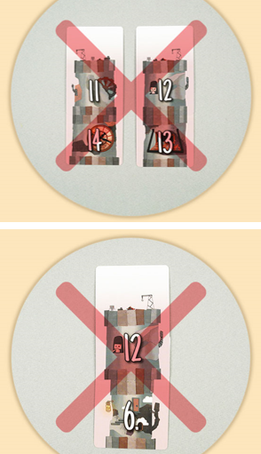
2. 건설 단계 - 건설 규칙
게임방법
-한 색깔 탑은 하나만 지을 수 있습니다.
-위로 올라갈수록 탑 숫자는 점점 작아지게 지어야 합니다.

Slide 8
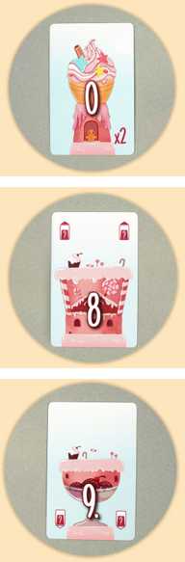
2. 건설 단계 - 특수 카드
게임방법
-숫자 0은 탑 꼭대기입니다. 절대 허물 수 없고, 그 위에 탑을 올릴 수 없습니다. 숫자 0을 지은 탑의 점수는 2배가 됩니다.
-숫자 8 위에는 아무 숫자나 놓을 수 있습니다.
-숫자 9는 아무 숫자 위에나 놓을 수 있습니다.

Slide 9
3. 정리 단계
게임방법
-경매 단계가 끝났다면, 시장에 남은 카드를 모두 모아서 버린카드 더미에 놓습니다.
-방금 건설 단계를 진행한 사람의 왼쪽 사람이 시작 플레이어가 되어 새 라운드를 진행합니다. 건설 단계를 진행한 사람이 없다면, 시작 플레이어는 바뀌지 않습니다.

Slide 10
3. 정리 단계 - 게임 종료
게임방법
-뽑는 더미가 처음으로 다 떨어졌다면, 그 라운드 끝에 버린 카드 더미를 모두 섞어서 새로운 뽑는 더미를 만듭니다.
-뽑는 더미가 두 번째로 다 떨어지면, 그 라운드가 끝날 때 게임이 끝납니다.

Slide 11
누가 이겼나요?
게임종료
-탑 꼭대기(숫자 0)가 없는 탑은 카드 1장당 1점입니다.
-탑 꼭대기가 놓인 탑은 카드 1장당 2점입니다.
-내 탑 중 하나를 골라서 대장 탑으로 삼습니다. 대장 탑은 카드 1장당 1점을 추가로 줍니다.
-허문카드 장수에 따라 감점을 받습니다. 허문카드 더미에 있는 첫 번째 카드는 -1점, 두 번째 카드는 -2점, 세 번째 카드는 -3점… 이런 식으로 감점이 커집니다.

Slide 12
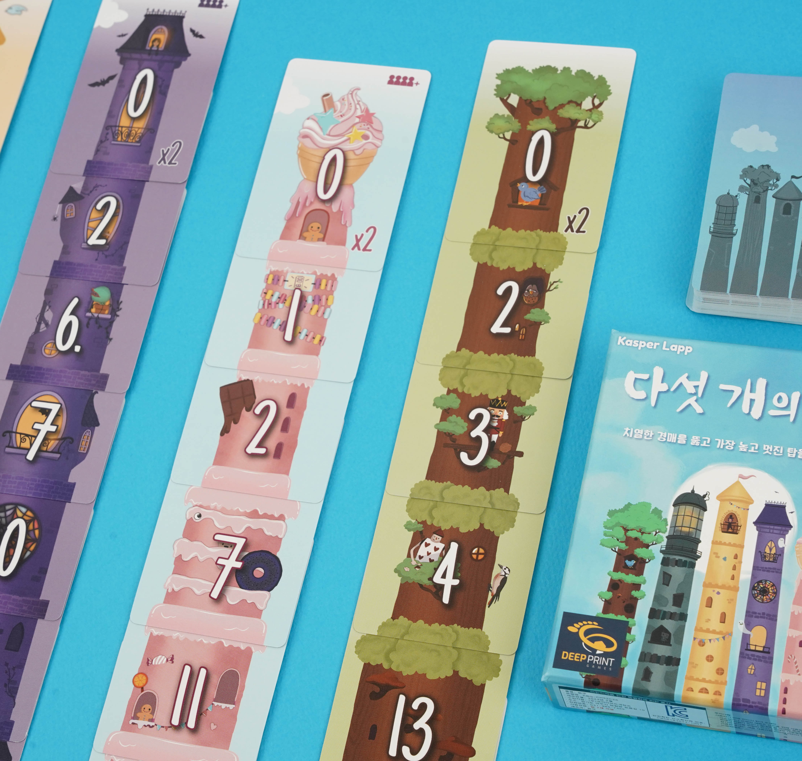
높고 멋진 탑을 위해!
신중하게 경매하고 탄탄하게 건설하세요!

